Slide 1
Индивидуальный исследовательский проект «Импрессионизм в живописи»
Муниципальное бюджетное общеобразовательное учреждение
«Средняя общеобразовательная школа №6»
с углубленным изучением отдельных предметов г. Владивостока
Исполнитель: Кашлакова Мария Сергеевна, ученица 10 «А» класса
Руководитель: Савранчук Александра Юрьевна, учитель географии
г. Владивосток
2023 г.

Slide 2
Актуальность:
Взаимодействие с искусством помогает формировать вкус, дает возможность смотреть на мир под другим углом, вдохновляет человека.

Slide 3
Цель:
Изготовить стенд с интересными фактами об импрессионизме.

Slide 4
Задачи:
Собрать информацию об импрессионизме.
Изучить отличительные черты.
Провести тест среди учеников девятого класса на знания импрессионизма.
Изготовить информационный стенд.
Представить свой проект.

Slide 5
Метод | Вид работы
Анализ | Собрать информацию, систематизировать ее;
Синтез | Исследовать конкретную тему об истории импрессионизма, изучить отличительные черты направления;
Тестирование | Провести тест на знание направления;
Практическая работа | Создать информационный стенд;
Обобщение | Подготовить письменную часть и презентацию для защиты проекта.

Slide 6
Ожидаемые результаты:
Прогнозирование возможных положительных результатов | Продукт поможет привлечь учащихся к получению дополнительных знаний об искусстве.
Прогнозирование возможных отрицательных результатов | Продукт не заинтересует учащихся, не поможет привлечь к получению дополнительных знаний об искусстве.
Прогнозирование компенсации возможных отрицательных результатов | Проведение урока «Направления в живописи» и размещение стенда в Интернет (https://postimg.cc/kDpQC0r2) поможет компенсировать отрицательные результаты.

Slide 7
Теоретическая часть
Импрессионизм (от фр. impression – впечатление) – направление в живописи, возникшее во Франции в 19 веке.
Художники-импрессионисты отказались от канонов живописи. Их главной целью было передать застывшее во времени чувство.

Slide 8
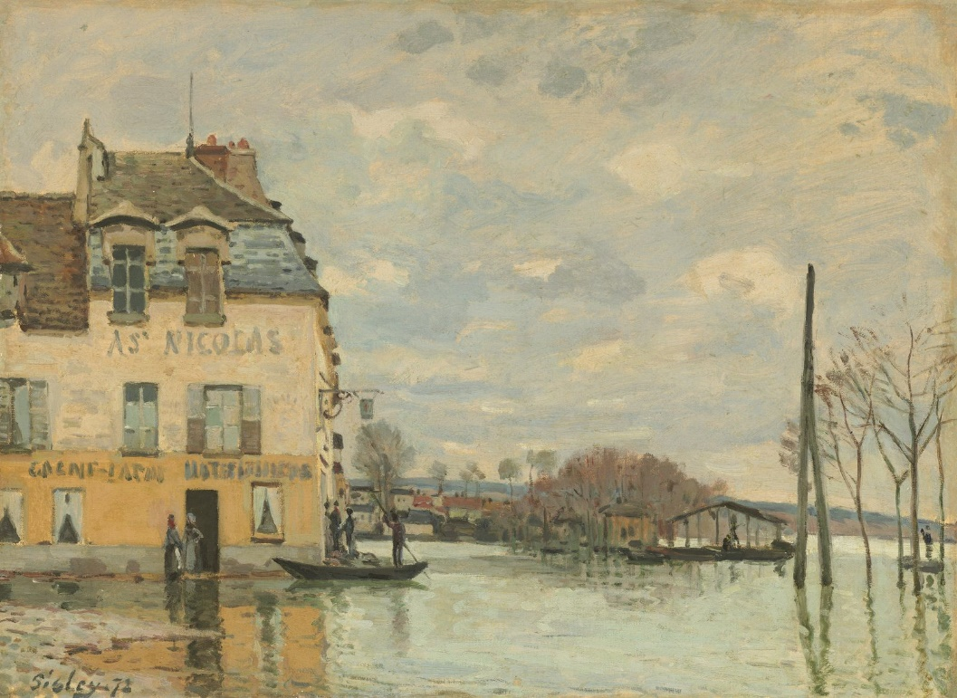
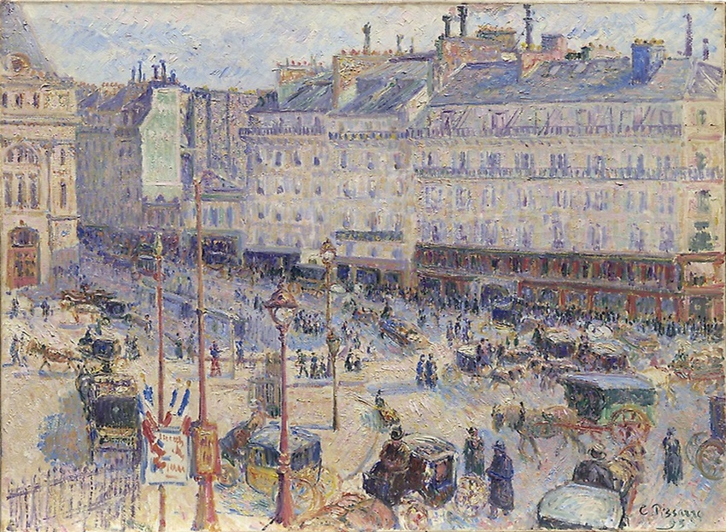
Представители импрессионизма:
Поль Сезанн
Эдгар Дега
Эдуард Мане
Клод Моне
Пьер Огюст Ренуар
и др.

Slide 9
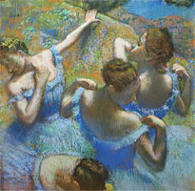
Отличительные черты:
“Кадрированность” композиции.
Можно выделить первичные и вторичные цвета.
Мазки крупные, энергичные.
Нет детальной прорисовки.
Жизненность, повседневность сюжетов.

Slide 10
Практическая часть
Название этапа | Деятельность | Предполагаемая дата | Фактическая дата
Подготовительный | Выбор темы проекта и научного руководителя. Определение продукта проекта. | Сентябрь, 2022 г. | Сентябрь, 2022 г.
Теоретический | Формулировка задач, которые следует решить. Выбор средств и методов решения задач. Определение последовательности и сроков работы. | Октябрь – ноябрь 2022 г. | Октябрь, 2022 г.
Аналитический | Сбор и изучение информации, анализ и синтез источников информации. | Вторая половина ноября – декабрь 2022 г. | Вторая половина ноября – декабрь 2022 г.
Практический | Создание продукта. | Январь, 2023 г. | Январь, 2023 г.
Презентационный | Окончательное оформление проекта. | Февраль, 2023 г. | Февраль, 2023 г.

Slide 11
Постановка проблемы
Результаты теста:
Ответили правильно на три вопроса | 1/18
Ответили правильно на два вопроса | 5/18
Ответили правильно на один вопрос | 4/18
Нет ни одного правильного ответа | 8/18

Slide 12
План реализации продукта:
Отобрать факты и картинки для стенда.
Структурировать информацию и картинки.
Обратиться в типографию для изготовления распечатки формата А3.
Вставить распечатку в рамку.

Slide 13
Заключение
Я изучила импрессионизм как направление в живописи.
Провела тест.
Улучшила навыки в работе таких программ, как: Microsoft Word, Microsoft PowerPoint, Google Документы, Google Формы.
Цель моего проекта была достигнута.

Slide 14
Источники информации
https://www.livemaster.ru/topic/1209005-zarozhdenie-impressionizma-klod-mone-i-ego-shedevr-vpechatlenie-voshodyaschee-solntse
https://yandex.ru/q/question/kakovy_kharakternye_osobennosti_v_b541b637/
https://www.arts-dnevnik.ru/hudozhniki-impressionisty/
https://megapoisk.com/tsitaty-i-vyskazyvanija-impressionis/
https://multiurok.ru/files/proekt-iskusstvo-vpechatlenii.html
http://www.arthistory.ru/impressionism.ht
https://multiurok.ru/files/proekt-iskusstvo-vpechatlenii.html
https://infourok.ru/issledovatelskiy-proekt-uchenika-klassa-aldushkinoy-viktorii-1943358.html
https://radugaola.ru/frantsuzskij-impressionizm/
https://madam-palmgren.livejournal.com/11301.html
https://veryimportantlot.com/ru/news/blog/impressionizm-v-zhivopisi-ili-lovcy-prekrasnogo-mgnovenya

Slide 15
Фото продукта

Slide 16
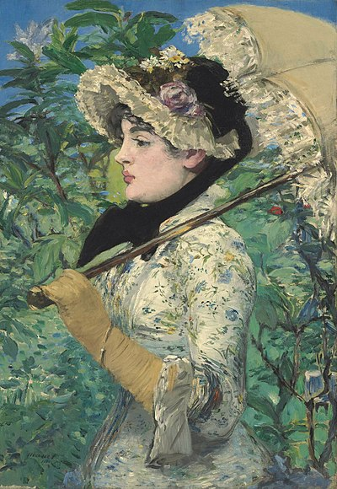
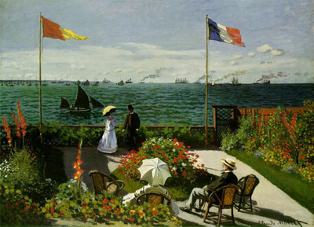
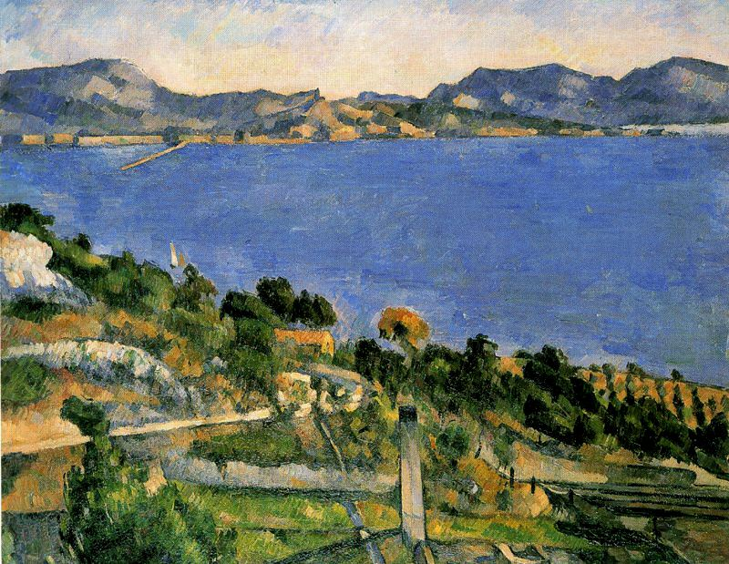
Спасибо за внимание!

